Slide 1
GEOGRAFICKÁ KARTOGRAFIE
PODZIM 2018
Dajana SNOPKOVÁ, 423348
Vendula SVOBODOVÁ, 394544
Marian ŠVIK, 408496

Slide 2
Oprava cv1 - časté chyby
chybějící národní atlas
chybějící citace
uvádět citace! (Na 83 listech automapy Evropy je zobrazených 80 000 lokalit.)
závěr: stručně zhodnotit co jsme dělali a nejdůležitější výsledky + co se požaduje navyše v zadání
obsah protokolu - pouze 1 závěr!, viz vzor protokolu v ISu
formální úprava
zarovnání textu do bloku
různé úrovně nadpisů
vhodné fonty
kopírování textu z externích zdrojů s formátem
číslování stran protokolu v patě
pomlčky, spojovníky

Slide 3
Rozcvička na ArcGIS
přidání složky do adresáře
nahrání vrstvy do Panelu obsahu
otevření atributové tabulky a výběr objektů
nastavení symboliky jednotlivým vrstvám
otevření a základní ovládání panelů nástrojů Tools a Standard (zoomování, oddalování, manuální výběr prvků, měření vzdálenosti; zapnutí panelu obsahu, katalogu, toolboxu, vyhledávání)

Slide 4
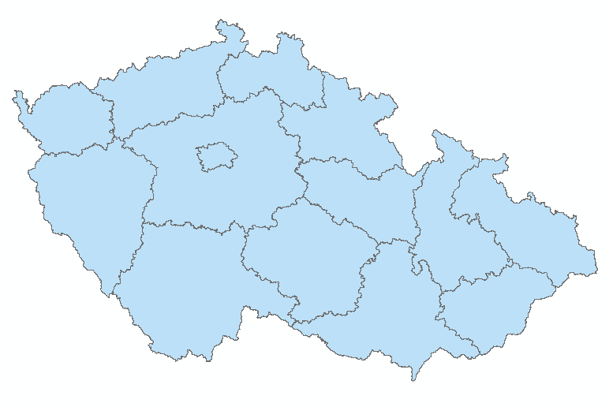
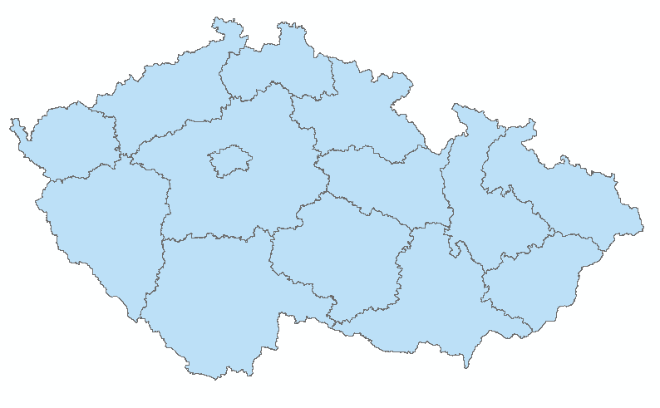
Souřadnicový systém
Nastavení:
v projektu
u konkrétní vrstvy
S-JTSK_Krovak_East_North (EPSG: 5514)
u map velkého měřítka
důraz na přesnost
WGS_1984_UTM_Zone_33N (EPSG: 32633)
důraz na srozumitelnost
!
V mapě VŽDY uvádíme v tiráži:
SS: Křovák East North / Souřadnicový systém: WGS 84 Zone 33N

Slide 5
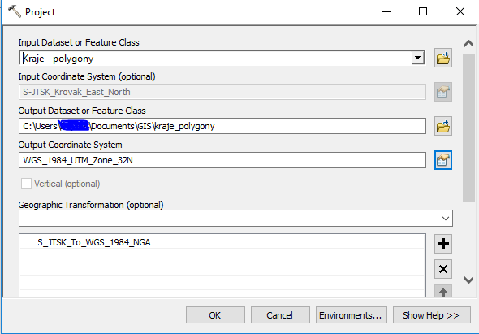
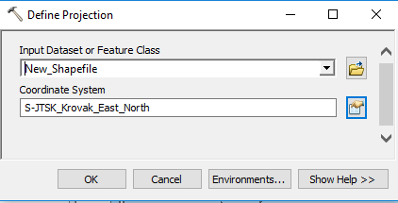
Nastavení SS u vrstvy (Transformace souřadnicových systémů)
funkce Project (Data Management) - vytváří nový shp
funkce Define Projection (Data Management) - pouze u vrstev kde známe SS, ale není uveden, nebo u nově vytvořených vrstev; modifikuje existující shp

Slide 6
Nastavení SS v projektu (Transformace souřadnicových systémů)
Data Frame Properties
Transformace
On-the-fly

Slide 7
Vytvoření nové vrstvy

Slide 8
Naplnění nové vrstvy
Na základě jiných vektorových dat
Na základě podkladových (rastrových) map
Kombinace podkladové (rastrové) mapy a vektorových dat
základem atributová tabulka –> založení sloupce (musí být vypnutá editace) > zvolení datového typu (Text, Double, Integer,…)
naplňování atributů – po zapnutí editace

Slide 9
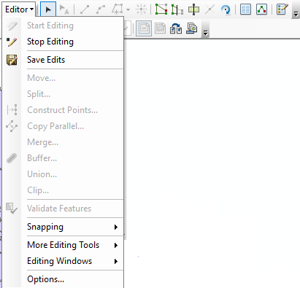
Editační režim - Editor
tvorba nových prvků (body, linie, plochy) : polygon, rectangle, auto complete polygon, cut polygon tools
snapping = slouží pro bezešvé navazování jednotlivých vektorových prvků mezi sebou
mazání, upravování prvků
Rozřezání polygonů
Přichycování na vektory

Slide 10
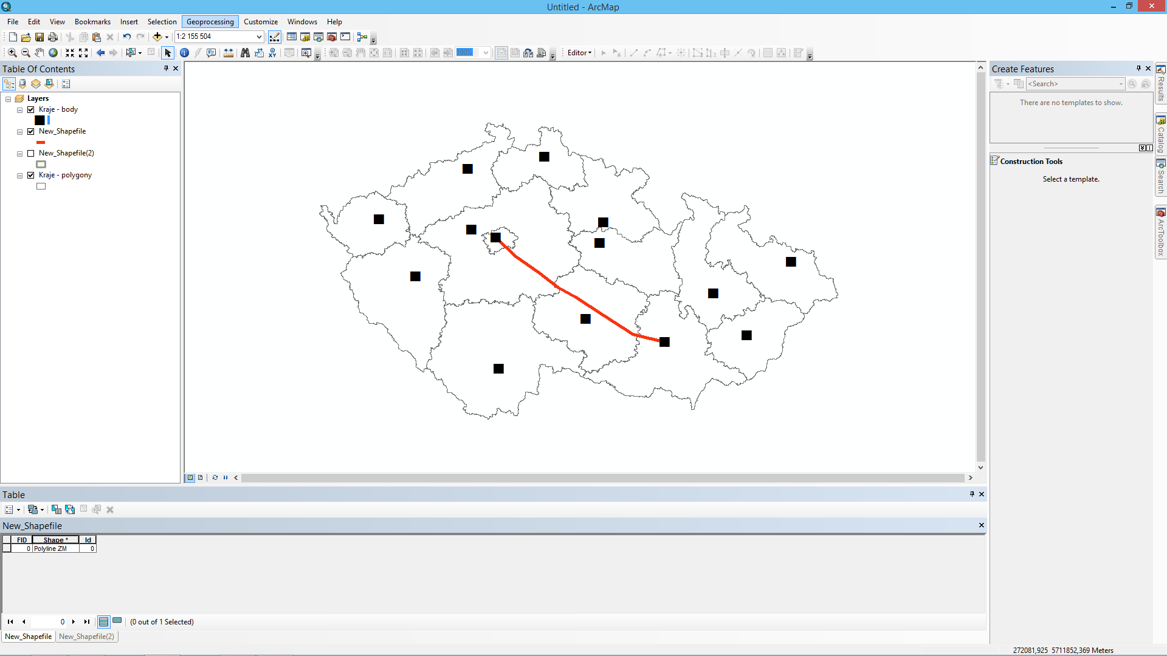
Na základě jiných vektorových dat

Slide 11
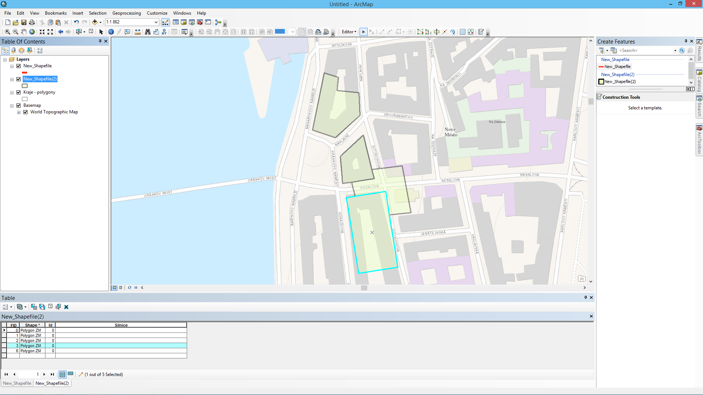
Na základě podkladových map (ESRI)

Slide 12
Podkladové mapy ESRI
Topographic
Imagery
Streets
…
různá obsahová náplň, různá poskytovaná měřítka, různé podkladové zdroje

Slide 13
Přidání podkladových map I.

Slide 14
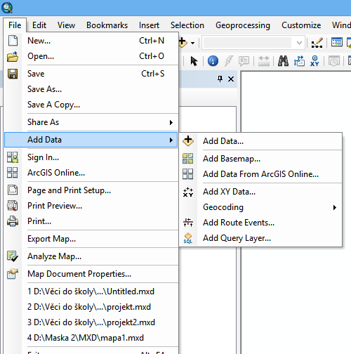
Přidání podkladových map II.
Přihlášení k účtu:
zadáním přihlašovacích údajů
dvojklikem
Výběr podkladové mapy

Slide 15
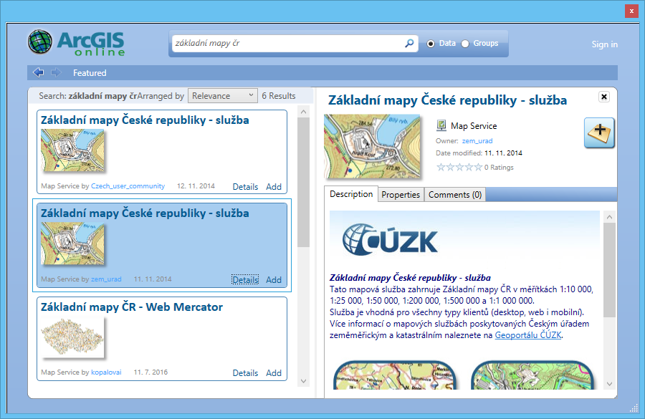
Vyhledávání podkladových map

